Slide 1
Семинар-практикум для родителей «УЧИТЕ ДЕТЕЙ ГОВОРИТЬ ПРАВИЛЬНО»
Презентацию подготовила:
Маслова Наталья
Александровна
учитель – логопед
МБДОУ д/с 15

Slide 2
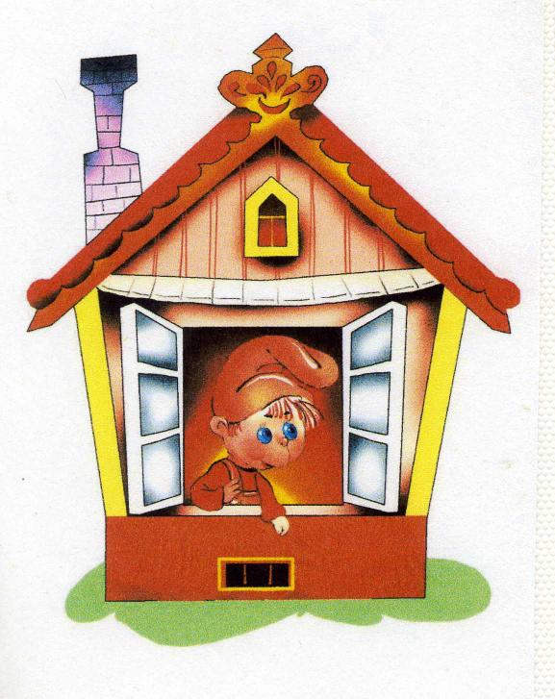
Артикуляционная гимнастика как основа правильного произношения

Slide 3
Артикуляционная гимнастика
это совокупность особых упражнений, способствующих укреплению мышц артикуляционного аппарата и развитию силы, ловкости и дифференцированности движений данного органа.
Артикуляционная гимнастика с детьми дошкольного возраста проводится два-три раза в день.
Продолжительность гимнастики - до 5 мин.
Комплекс артикуляционной гимнастики предварительно разрабатывается учителем-логопедам, воспитателем на основе таблицы «Артикуляционные упражнения».
В комплекс должно входить 4-5 упражнений: 2-3 статических и 2-3 динамических.

Slide 4
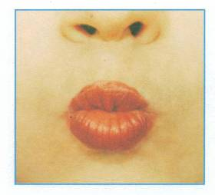
ХОБОТОК
Вытянуть сомкнутые губы вперед трубочкой. Удерживать в таком положении под счет до 5-10.

Slide 5
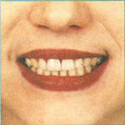
ЛЯГУШКА
Улыбнуться без напряжения так, чтобы были видны передние верхние и нижние зубы. Чтобы показать ребенку, как это сделать, надо про себя произносить звук «И». Удерживать в таком положении губы под счет до 5-10.

Slide 6
ЛЯГУШКА-ХОБОТОК
Чередовать упражнения «Лягушка» – «Хоботок». Переключение позиций плавное, в одном ритме. Выполнять 7-10 раз

Slide 7
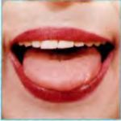
ЛОПАТОЧКА
Улыбнуться, приоткрыть рот, положить передний широкий край языка на нижнюю губу. Удерживать в таком положении под счет от одного до 5- 10.

Slide 8
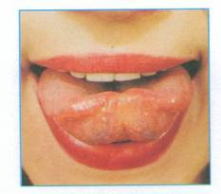
ЧАШЕЧКА
Из положения «Лопаточка» поднять язычок вверх, загибая боковые края. Следить, чтобы кончик языка не загибался вглубь рта, чтобы язык не лежал на нижней губе, а боковые края находились у верхних зубов. Удерживать под счет до 10.

Slide 9
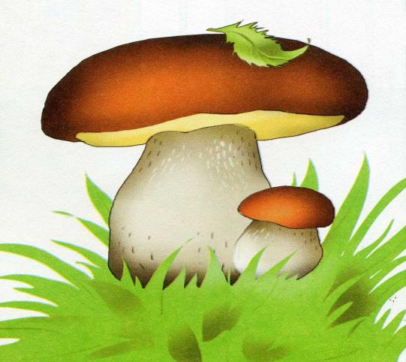
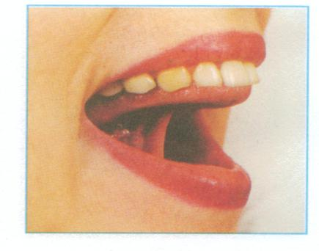
ГРИБОК
Улыбнуться, приоткрыть рот, присосать язык к небу и, не отпуская языка, надо стараться открывать рот все шире и дольше удерживать язык в верхнем положении.

Slide 10
РАБОТА НАД ИНТОНАЦИЕЙ

Slide 11
Карточка № 1. Прочитайте стихотворение, как “робот”.
Идет бычок, качается, Вздыхает на ходу: - Ох, доска кончается, Сейчас я упаду!

Slide 12
Карточка № 2. Прочитайте стихотворение, как “новый русский”.
Наша Таня громко плачет: Уронила в речку мячик. - Тише, Танечка, не плач: Не утонет в речке мяч.

Slide 13
Карточка № 3 Прочитайте стихотворение, как “школьник, не выучивший урок”:
Я люблю свою лошадку, Причешу ей шерстку гладко, Гребешком приглажу хвостик И верхом поеду в гости.

Slide 14
Карточка № 4 Прочитайте стихотворение, как “сентиментальная дева”:
Постой паровоз, не стучите колеса. Кондуктор нажми на тормоза… Я к маменьке родной с последним приветом, Спешу показаться на глаза.

Slide 15
Карточка № 5. Прочитайте стихотворение, как “дошкольник”:
У меня живет козленок, Я сама его пасу. Я козленка в сад зеленый Рано утром отнесу. Он заблудится в саду – Я в траве его найду.

Slide 16
СКОРОГОВОРКИ

Slide 17
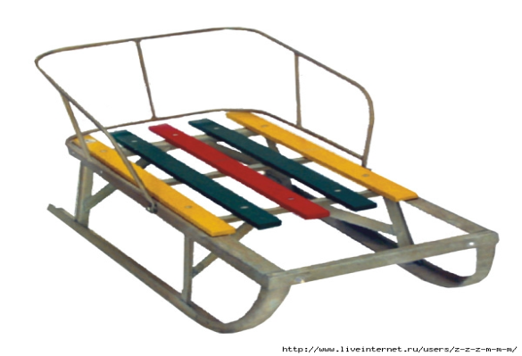
1 скороговорка
Везет Сенька Саньку с Сонькой на санках. Санки скок, Сеньку с ног, Соньку в лоб, все в сугроб.

Slide 18
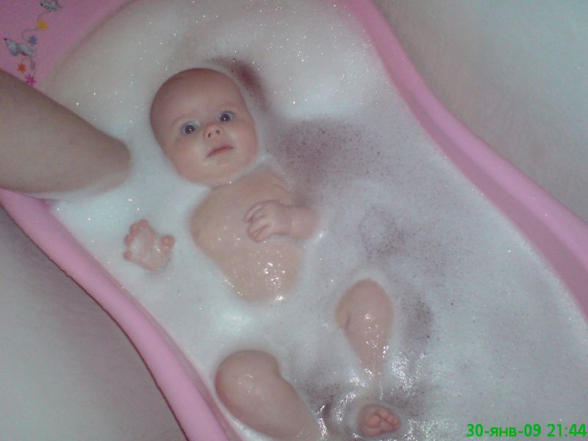
2 скороговорка
Не жалела мама мыла. Мама Милу мылом мыла. Мила мыла не любила, мыло Мила уронила.

Slide 19
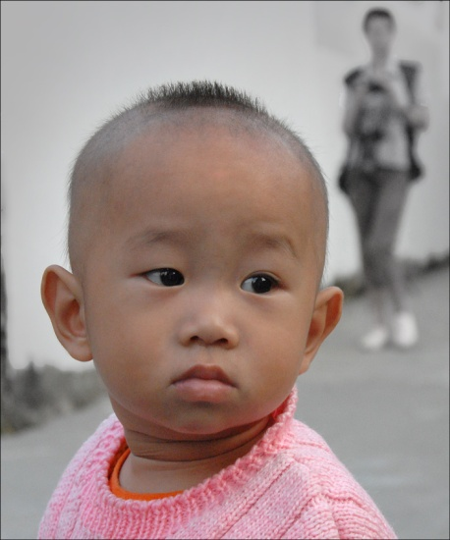
3 скороговорка
Жили – были три китайца Як, Як Ци Драк, Як Ци Драк Ци Драк ЦиДроне, Жили-были три японки: Ципе, ЦипеДрипе, ЦипеДрипеЛимпопони, Вот они переженились: Як на Ципе, Як Ци Драк на ЦипеДрипе, Як Ци Драк Ци Драк ЦиДроне на ЦипеДрипеЛимпопони.

Slide 20
СПАСИБО ЗА ВНИМАНИЕ!

